Slide 1
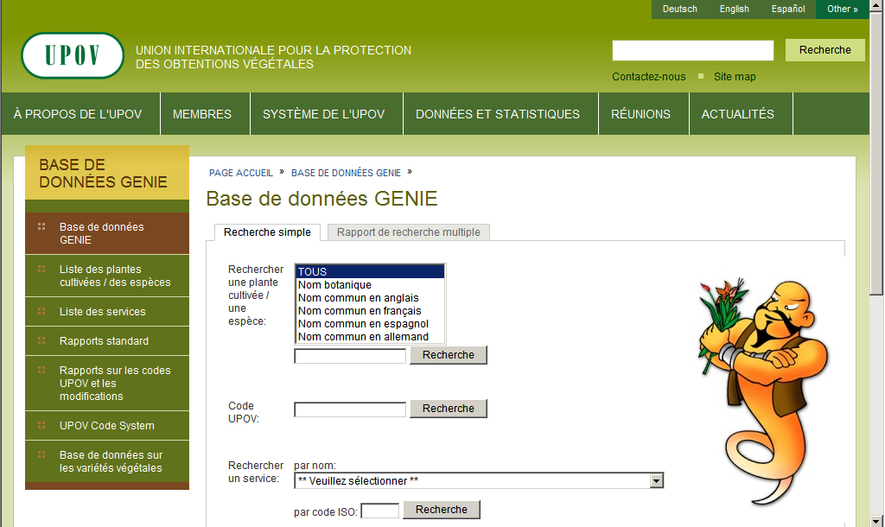
Étape 1
Choisissez “Liste des services”

Slide 2
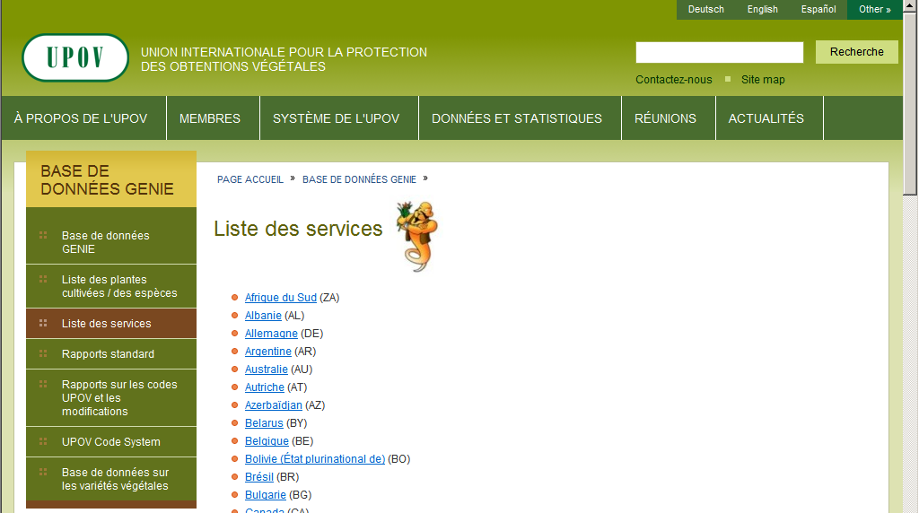
Étape 2
Sélectionnez votre service (p. ex. : Albanie)

Slide 3
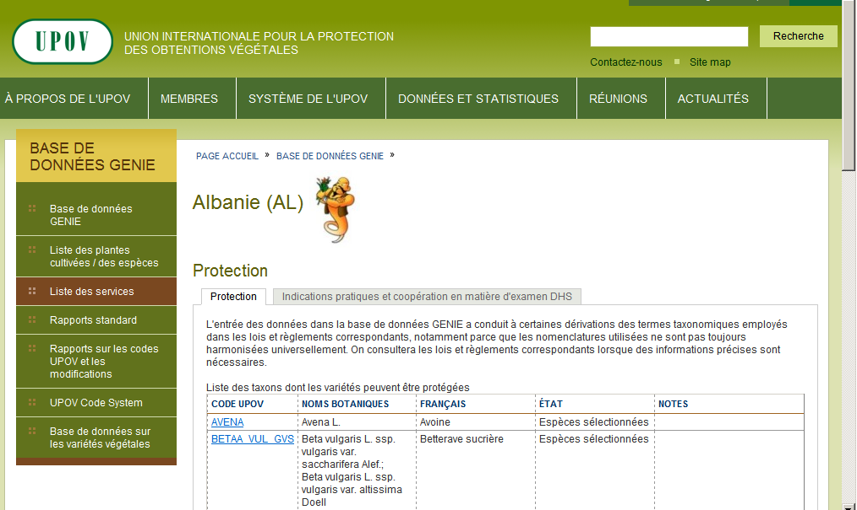
Pour vérifier vos données concernant la liste des taxons protégés par les membres
de l’Union (document C/47/6)
Pour vérifier vos données concernant la coopération en matière d’examen
(document C/47/5)

Slide 4
Pour vérifier la
“LISTE DES TAXONS PROTÉGÉS
PAR LES MEMBRES DE L’UNION”
(document C/47/6)

Slide 5
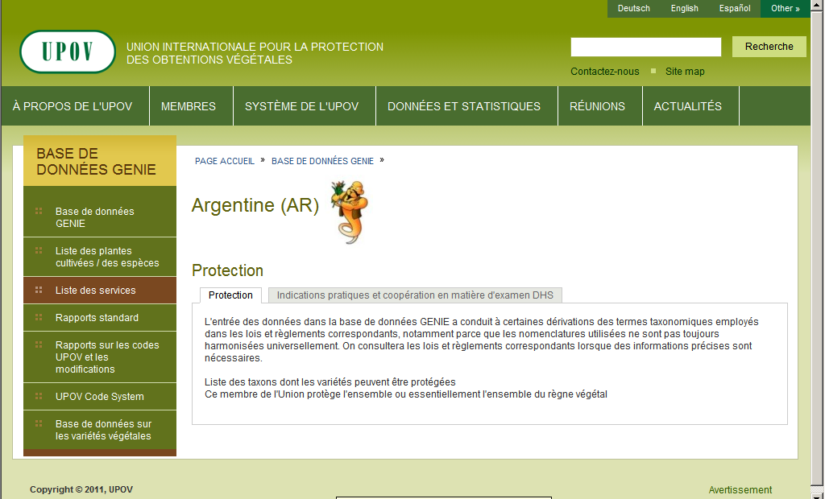
Exemple 1

Slide 6
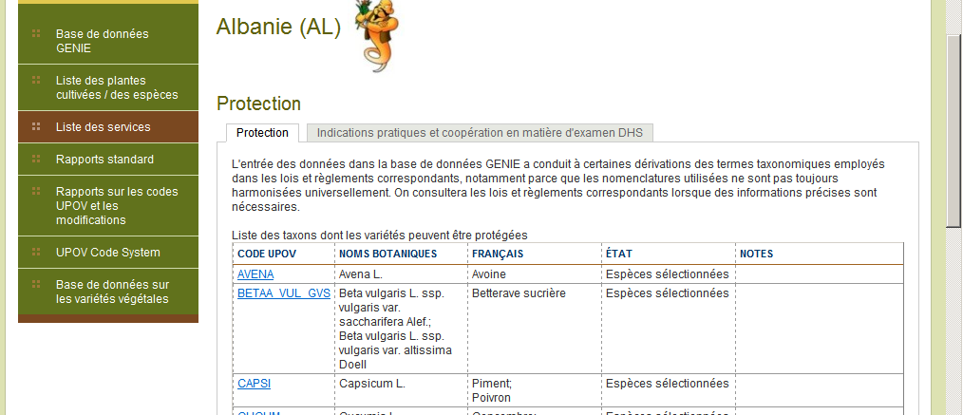
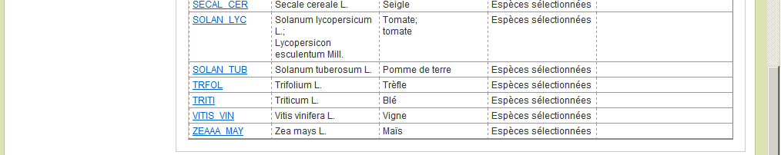
Exemple 2
Utilisez la barre de défilement

Slide 7
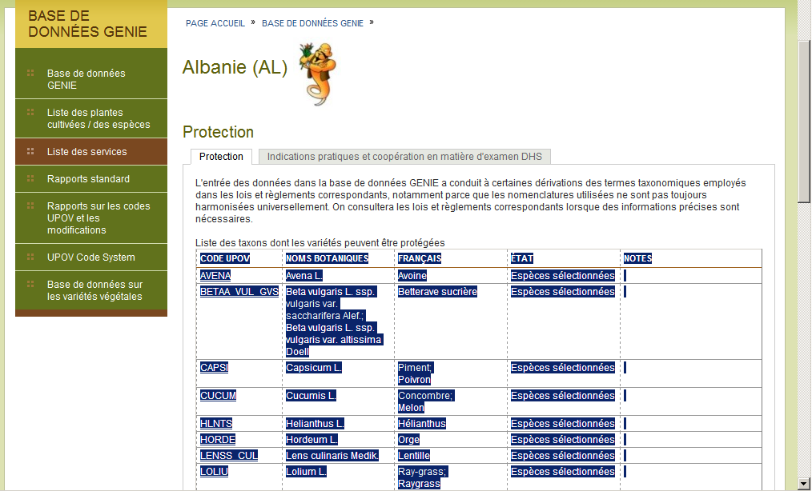
Pour copier l’information dans un tableur
Excel ou un tableau Word
(attention, seulement depuis Microsoft Internet Explorer):
sélectionnez le texte, “copiez” et…

Slide 8
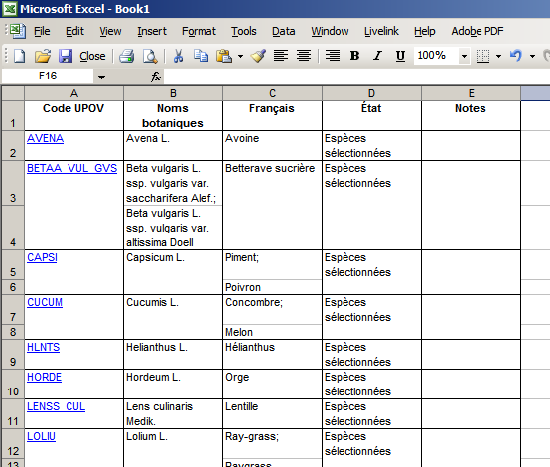
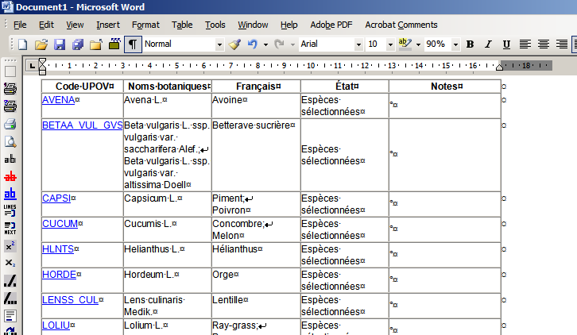
(pour copier l’information dans un tableur Excel ou un tableau Word (attention, seulement depuis Microsoft
Internet Explorer))
- …“collez” dans Excel ou Word

Slide 9
Pour vérifier vos données concernant la “COOPÉRATION EN MATIÈRE D’EXAMEN” (document C/47/5)

Slide 10
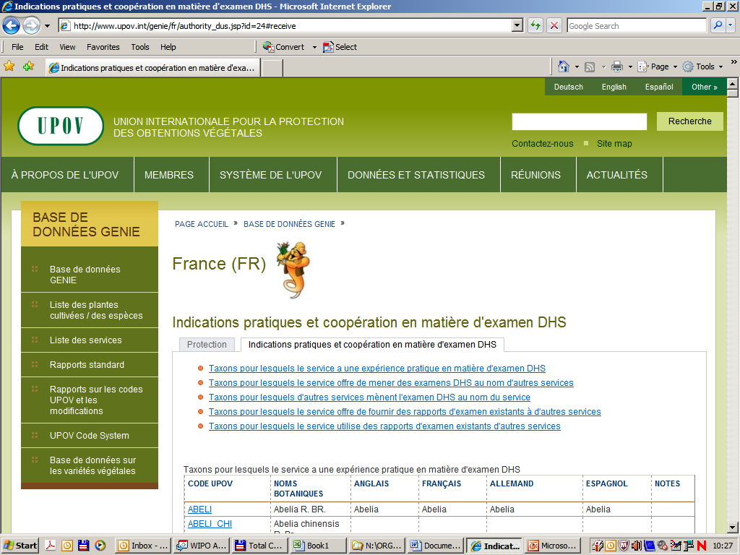
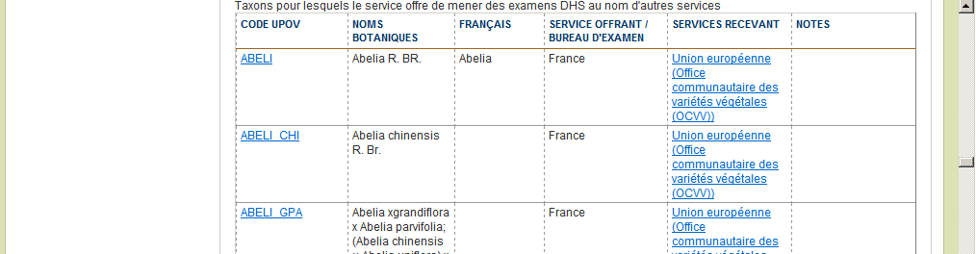

Slide 11
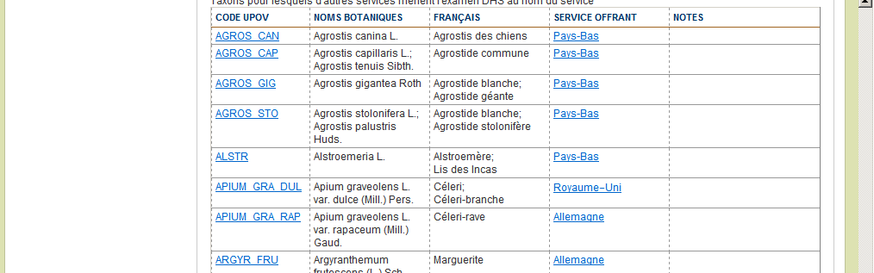
Dans cet exemple, les Pays-Bas offrent de mener des examens DHS
pour le compte de la France.

Slide 12
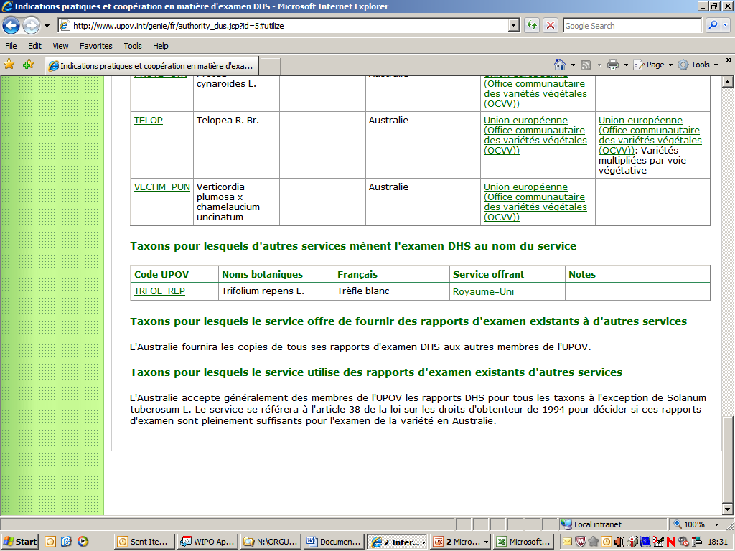
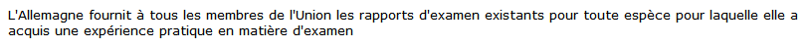
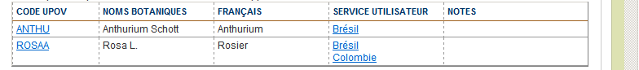
Exemples
Australie (AU)
Allemagne (DE)
République de Corée (KR)

Slide 13

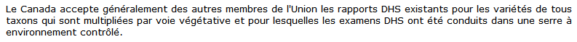
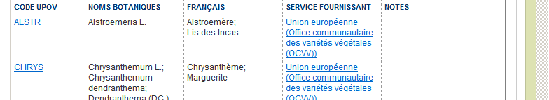
Exemples
Australie (AU)
Canada (CA)
Kenya (KE)

Slide 14
Pour copier des extraits dans un tableur Excel ou un tableau Word, veuillez suivre les indications données
aux diapositives 7 et 8.

